Slide 1









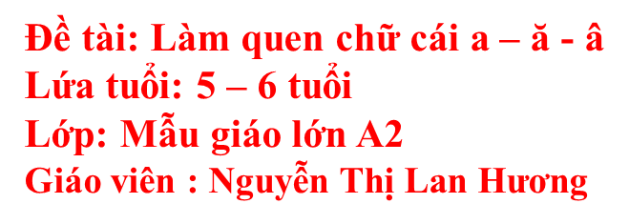

ỦY BAN NHÂN DÂN QUẬN LONG BIÊN
TRƯỜNG MẦM NON LONG BIÊN

Slide 2
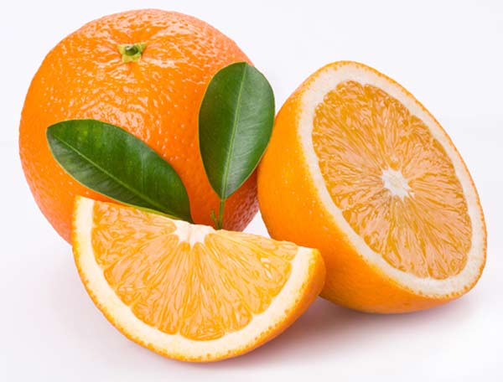
qu¶ cam

Slide 3


Slide 4
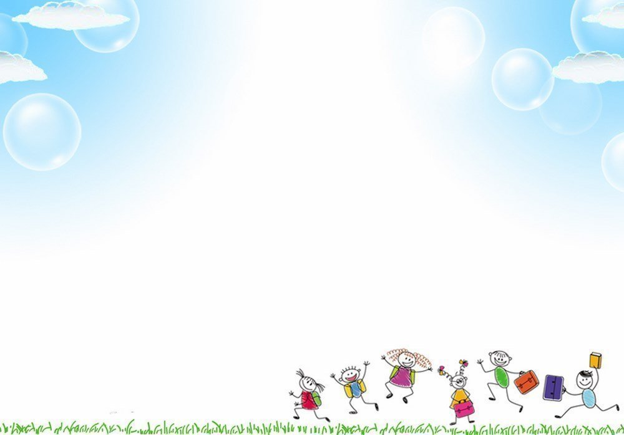

A
a

Slide 5
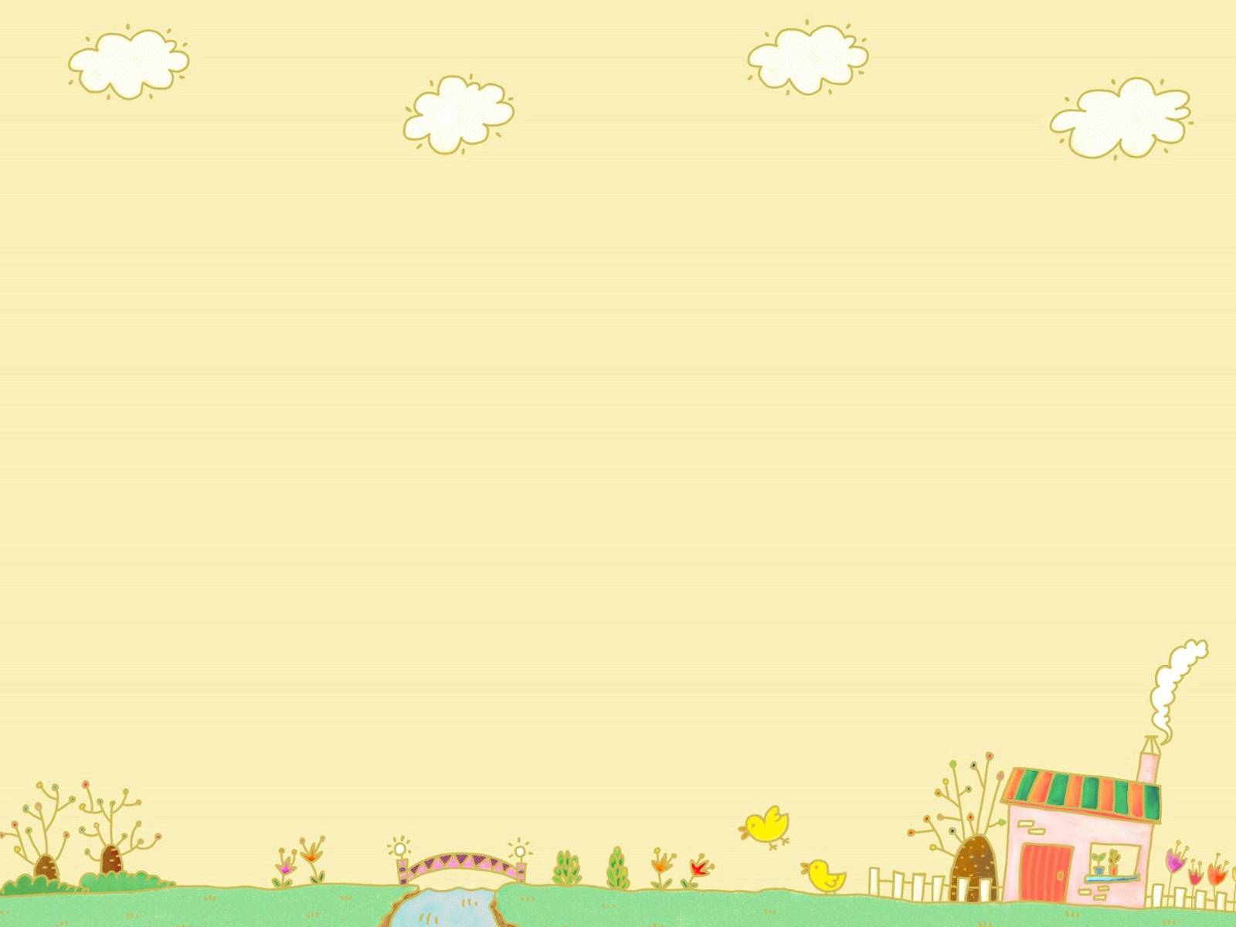


Slide 6
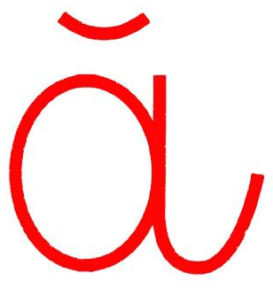
¡
¨

Slide 7
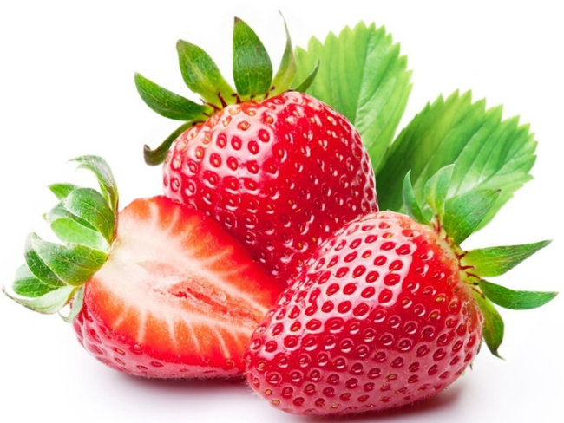
qu¶ d©u t©y

Slide 8


Slide 9
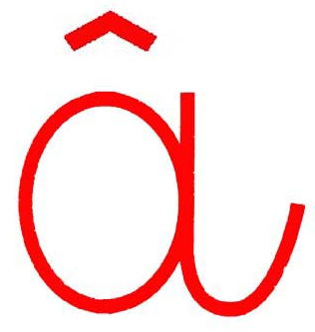
¢
©

Slide 10

So sánh a ă â

Slide 11

TRÒ CHƠI Ô CHỮ:
1
q
u
¶
c
n
c
h
a
h
2
k
h
h
¨
n
m
Æ
t
3
d
­­u
­­u
a
h
Ê
u
4
®
«
t
a
i
a
i
5
®
«
i
m
¾
¾
t
v
i
ª
n
h
Ê
6
p
Ê
n

Slide 12
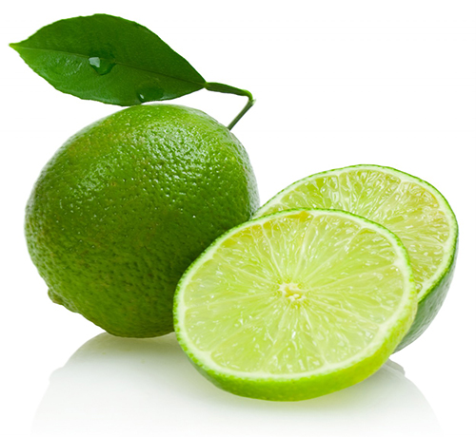
Câu đố 1: Da xanh ngăn ngắt nổi tiếng chua ngoa
Nguời người vẫn quý bảo là thơm ngon?
q
u
¶
c
h
a
n
h
Bắt đầu
3
4
2
1
5
Hết giờ
trở về

Slide 13
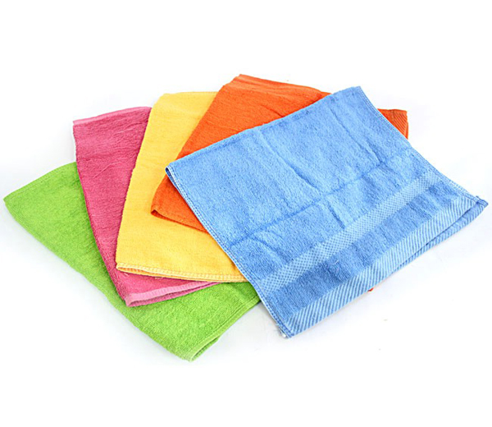
Câu 2: Dệt từ sợi bông, mà lại có công
Giúp người rửa mặt, đố biết là gì?
k
h
¨
n
m
Æ
t
Bắt đầu
3
4
2
1
5
trở về
Hết giờ

Slide 14
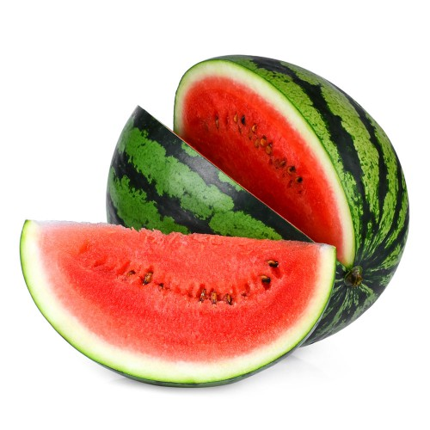
Câu3 : Lá ráp quả tròn
Ruột đỏ thơm ngon
Vỏ màu xanh thẫm?
d
­­u
a
h
Ê
u
Bắt đầu
3
4
2
1
5
Hết giờ
trở về
14

Slide 15
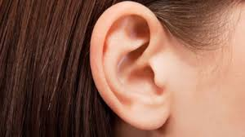
Câu 4: Lắng nghe tiếng mẹ, tiếng cô
Âm thanh tiếng động, nhỏ to quanh mình?
®
«
i
t
a
i
Bắt đầu
3
4
2
1
5
Hết giờ
trở về
15

Slide 16
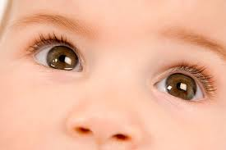
Câu 5: Cái gì một cặp song sinh
Long lanh sáng tỏ để nhìn xung quanh?
®
«
i
m
¾
t
Bắt đầu
3
4
2
1
5
Hết giờ
trở về
16

Slide 17
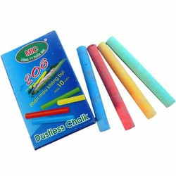
Câu 6:Thân em dài, trắng lạ tròn
Viết bao nhiêu chữ em mòn bấy nhiêu?
v
i
ª
n
p
h
Ê
n
Bắt đầu
3
4
2
1
5
Hết giờ
trở về
17

Slide 18





GIỜ HỌC ĐÃ KẾT THÚC !

